Slide 1
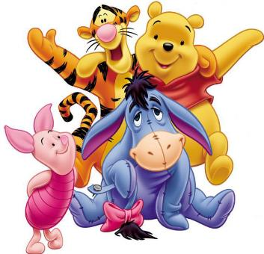
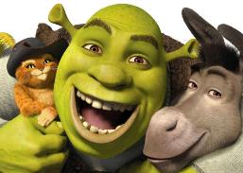
Наши добрые мультфильмы

Slide 2
Цель: расширение кругозора воспитанников, активизировать мыслительные способности, память, внимание, воображение, развивать речь.

Slide 3
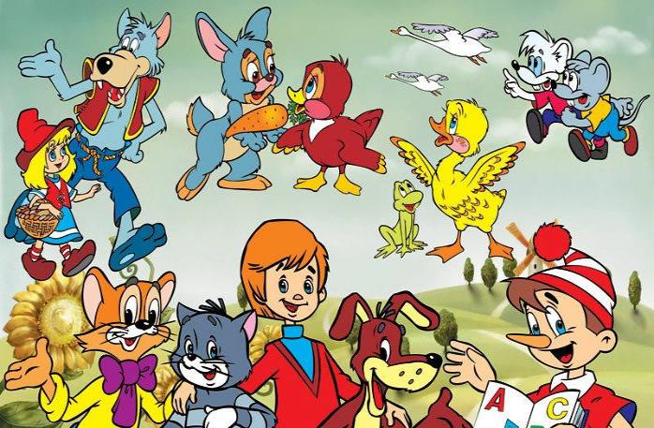
Ребята, давайте вспомним ваши любимые мультфильмы! Назовите их.

Slide 4
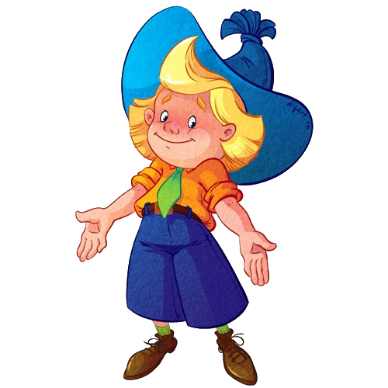
Угадай мультфильм!

Slide 5
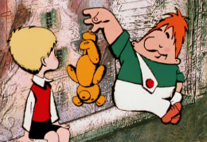
Что это за мультфильм? Назовите главных героев. О чем этот фильм?

Slide 6
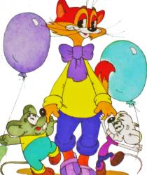
Что это за мультфильм? Назовите главных героев. О чем этот фильм?

Slide 7
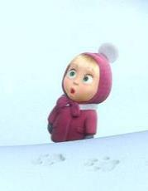
Что это за мультфильм? Назовите главных героев. О чем этот фильм?

Slide 8
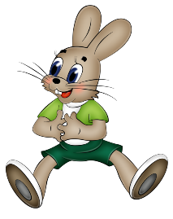
Что это за мультфильм? Назовите главных героев. О чем этот фильм?

Slide 9
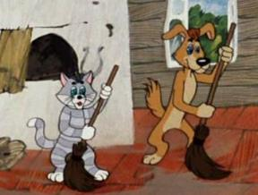
Что это за мультфильм? Назовите главных героев. О чем этот фильм?

Slide 10
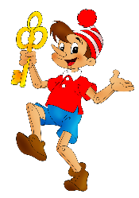
Что это за мультфильм? Назовите главных героев. О чем этот фильм?

Slide 11
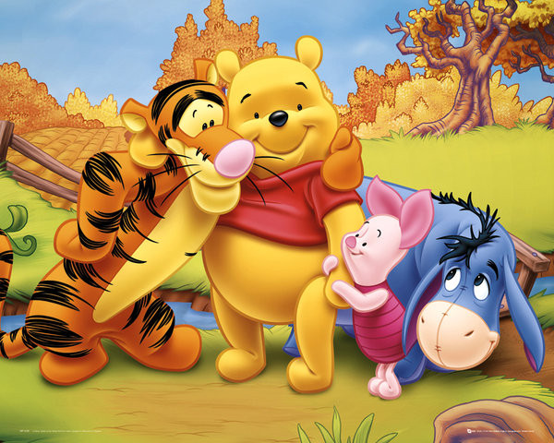
Что это за мультфильм? Назовите главных героев. О чем этот фильм?

Slide 12
Как вы видите, все мультфильмы рассказывают нам о дружбе, добре, смелости, как правильно вести себя в трудных ситуациях и заботиться о близких.

Slide 13
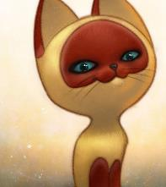
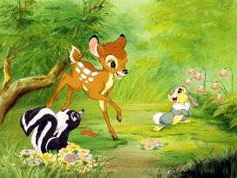
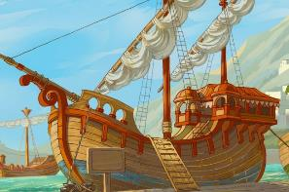
Теперь расскажите о своих любимых мультфильмах.

Slide 14
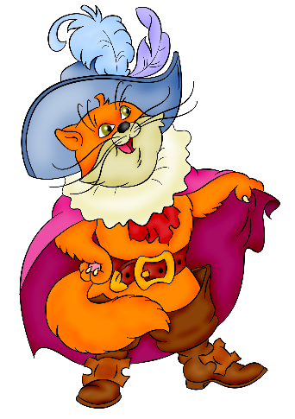
Спасибо за внимание!

